Slide 1
DÍA | MARTES 30/06
ENLACE MEET NT1 PRE-KÍNDER (15:00 HORAS ) | https://meet.google.com/kuv-puwv-aiw
ENLACE MEET NT2 KÍNDER (16:00 HORAS) | https://meet.google.com/uep-xpqs-vmc
Música
Material semana 13
FELIPE PÉREZ PARRA.

Slide 2
01
BIENVENIDOS
Hola Queridos Estudiantes ¿Cómo están?
Espero estén muy bien en casa.
He preparado esta clase con mucho cariño para ustedes.

Slide 3
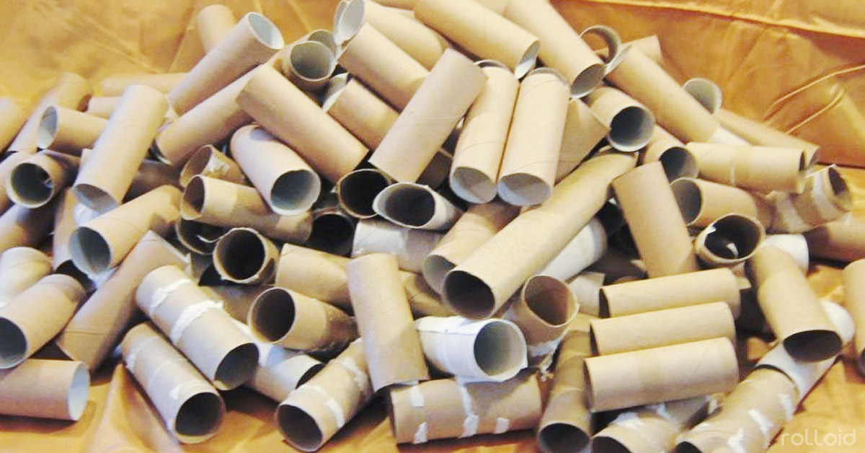
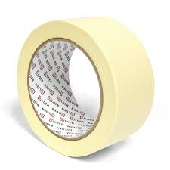
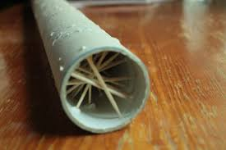
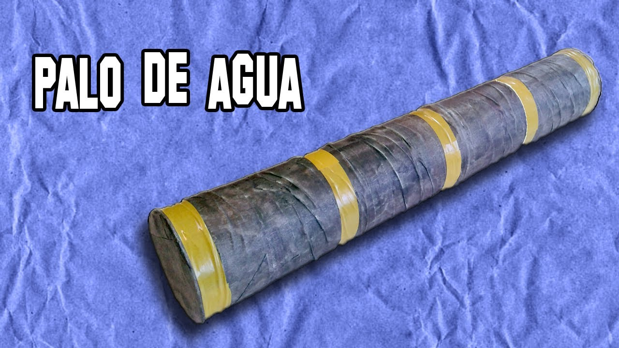
¿Que ocuparemos en esta clase?
Los siguientes materiales:
A) 3 conos de confort o 2 de toalla nova
B) Cinta masking
C) Témpera, plumones, papel lustre, cartulina color,papel de regalo etc. (para pintar o decorar conos)
D) Arroz, semillas, arena, etc.
E) Tornillos o mondadientes

Slide 4
¡Iniciemos la clase!
¿De qué crees que tratará esta clase?

Slide 5
OBJETIVO DE LA CLASE:
Crear instrumentos musicales con material reciclado

Slide 6
Ruta de aprendizaje
4
2
3
1
Observar video de apoyo
Elaboración de instrumentos
Conocer y comentar objetivo de clase
Instrucciones para elaborar el instrumento

Slide 7
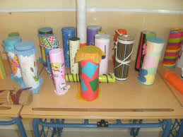
Observa el siguiente video
https://www.youtube.com/watch?v=XSQ-fRTtbaA
(ver palo de lluvia en el tiempo 02:05 en adelante)

Slide 8
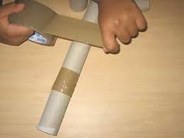
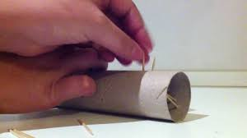
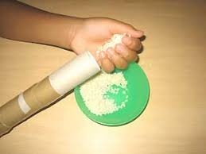
¡A trabajar!

Slide 9
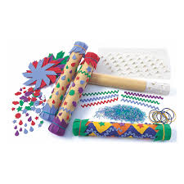
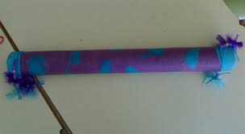
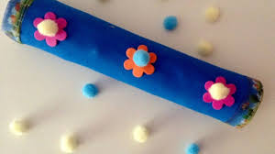
¡A trabajar!

Slide 10
Para evaluar (formativamente)
Envía un video de tu trabajo realizado con las siguientes acciones:
1) Presentación de la o el estudiante (nombre, apellido y curso)
2) Mostrar y hacer sonar el palo de agua
Nota: enviar el video al correo indicado:
felipe.perez@colegio-auroradechile.cl

Slide 11
¡FELICITACIONES!
Te mando un gran abrazo
y nos vemos pronto.
Please keep this slide for attribution

